Slide 1

Опыт управления изменениями с помощью формирования концепции
Анастасия Барышникова
Seldon
Нижний Новгород

Slide 2

Концепция?

Slide 3
Расскажу о …
Что такое концепция

Slide 4
Расскажу о …
Что такое концепция
Как концепция может помочь бороться с изменениями

Slide 5
Расскажу о …
Что такое концепция
Как концепция может помочь бороться с изменениями
Опыт нашего внедрения концепции на проекты
  Проблемы и способы их решения
  Чек-лист для проверки концепции
  Результаты внедрения

Slide 6
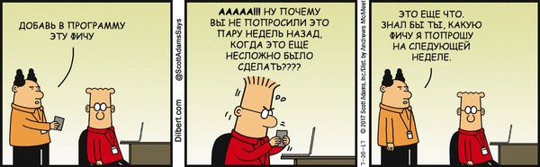
А у вас тоже так бывает?
Новые доработки после общения с заказчиком

Slide 7
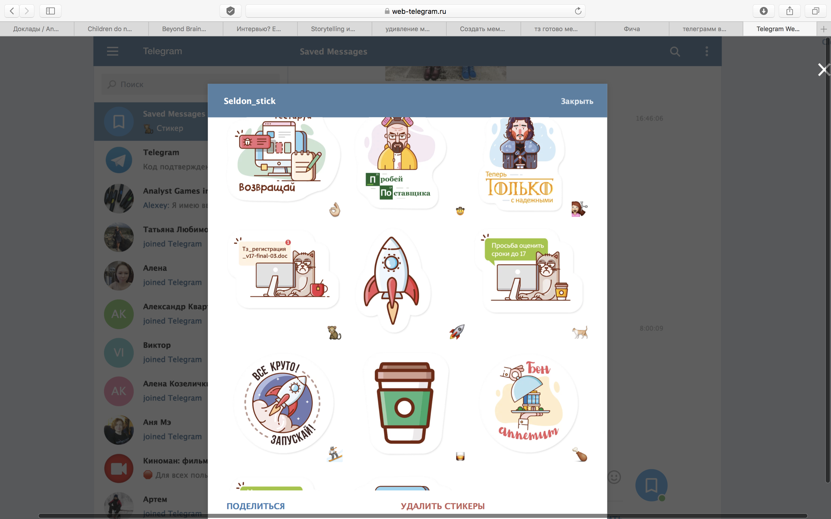
А у вас тоже так бывает?
Новые доработки после общения с заказчиком
Требования по проекту
постоянно меняются

Slide 8
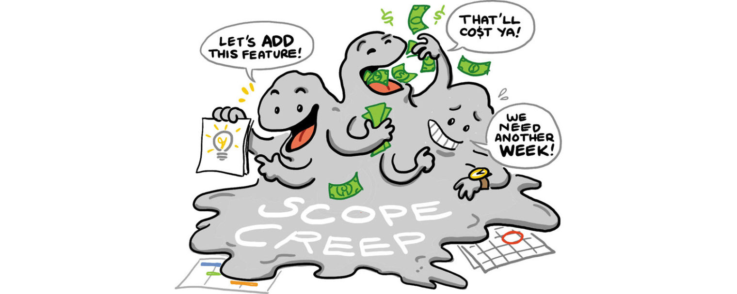
А у вас тоже так бывает?
Новые доработки после общения с заказчиком
Требования по проекту
постоянно меняются
Границы проекта растут

Slide 9
Наш типичный старт проекта в 2017
План действий:
  «Хотелки» заказчика собрали
  ТЗ написали
  Согласовали
  ЗАПУСКАЙ!!!

Slide 10

В чем проблема?

Slide 11
В чем проблема?
Слишком рано приступаем к написанию
технического задания…

Slide 12
Наша волшебная пилюля
Концепция
— это важнейший̆ документ программного проекта, который̆ фиксирует потребности и проблемы пользователя, функции системы и другие общие требования к проекту.
Для кого
Зачем
Что

Slide 13

Зачем нужна концепция?
Концепция полезна для:
  Фиксации проблемы
  Обозначения границ решения
  Эффективного согласования с заказчиком scope проекта
  Оценки целесообразности проекта со стороны компании-разработчика
  Понимания командой проекта и его контекста

Slide 14
Ситуация после первого внедрения концепции

Slide 15

Проблема №1
Не научились правильно определять проблему …

Slide 16

Как определить проблемы и потребности заказчика
Включить эмпатию
Необходимо разобраться, что делает заказчик, зачем он это делает, какие имеет ценности, какие у него потребности

Slide 17
Как определить проблемы и потребности заказчика
Включить эмпатию
Необходимо разобраться, что делает заказчик, зачем он это делает, какие имеет ценности, какие у него потребности
Инструменты:
  Интервью

Slide 18
Как определить проблемы и потребности заказчика
Включить эмпатию
Необходимо разобраться, что делает заказчик, зачем он это делает, какие имеет ценности, какие у него потребности
Инструменты:
  Интервью
  Наблюдение за процессом работы («Один день из жизни»)

Slide 19
Как определить проблемы и потребности заказчика
Включить эмпатию
Необходимо разобраться, что делает заказчик, зачем он это делает, какие имеет ценности, какие у него потребности
Инструменты:
  Интервью
  Наблюдение за процессом работы («Один день из жизни»)
  Вторичные исследования

Slide 20
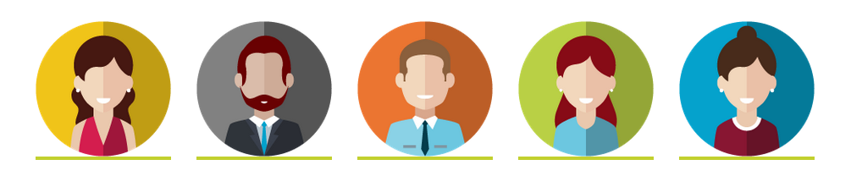
Как определить проблемы и потребности заказчика
Выбрать ключевые персоны
1) Описать персоны:
  Имя, возраст, пол и фотография
  Описание того, чем он занимается в «реальной жизни»
  Контекст
  Требования к системе
2) Сформулировать проблемы для каждой персоны
  Формулировка: Как помочь <персона> <проблема/потребность, выраженная глаголом>

Slide 21

Выводы
  Наши критерии хорошей концепции:
  Описывает целевых пользователей и ЛПР
    Да помогут нам персоны!
  Содержит проблемы пользователей, которые должна решить система
    Не забываем включать эмпатию!

Slide 22
Проблема №2
Предложили решение, не учитывающее
интересы всех заинтересованных сторон…

Slide 23

Как не забыть важных стейкхолдеров
Проанализировать стейкхолдеров:
  Ищем!
    Мозговой штурм

Slide 24
Как не забыть важных стейкхолдеров
Проанализировать стейкхолдеров:
  Ищем!
    Мозговой штурм
  Систематизируем!
    Карта стейкхолдеров

Slide 25
Как не забыть важных стейкхолдеров
Проанализировать стейкхолдеров:
  Ищем!
    Мозговой штурм
  Систематизируем!
    Карта стейкхолдеров
  Выбираем ключевых стейкхолдеров
    По степени влияния
    По уровню вовлеченности
    По риску получения неполной информации

Slide 26

Как согласовать решение
Прототипировать, еще раз прототипировать!
  Maindmap

Slide 27
Как согласовать решение
Прототипировать, еще раз прототипировать!
  Maindmap
  Блок-схемы
    BPMN
    EPC

Slide 28
Как согласовать решение
Прототипировать, еще раз прототипировать!
  Maindmap
  Блок-схемы
    BPMN
    EPC
  Макеты
    От руки
    Макет со структурой (Balsamiq Mockups)
    Макет с дизайном (Figma/Invision)
    Динамический прототип

Slide 29
Как согласовать решение
Прототипировать, еще раз прототипировать!
  Maindmap
  Блок-схемы
    BPMN
    EPC
  Макеты
    От руки
    Balsamiq Mockups
    Figma/Invision
  Storyboard (раскадровка)
    Сценарий использования
    Макеты

Slide 30
Выводы
  Наши критерии хорошей концепции:
  Описывает целевых пользователей и ЛПР
    Да помогут нам персоны!
  Содержит проблему, которую должна решить система
    Не забываем включать эмпатию!

Slide 31
Выводы
  Наши критерии хорошей концепции:
  Описывает целевых пользователей и ЛПР
    Да помогут нам персоны!
  Содержит проблему, которую должна решить система
    Не забываем включать эмпатию!
  Учитывает интересы всех заинтересованных сторон
    Рисуем карту стейкхолдеров!
  Согласована с ключевыми стейкхолдерами
    Макеты и прототипы сделают вашу жизнь проще!

Slide 32
Проблема №3
Мы превратили концепцию в ТЗ…

Slide 33
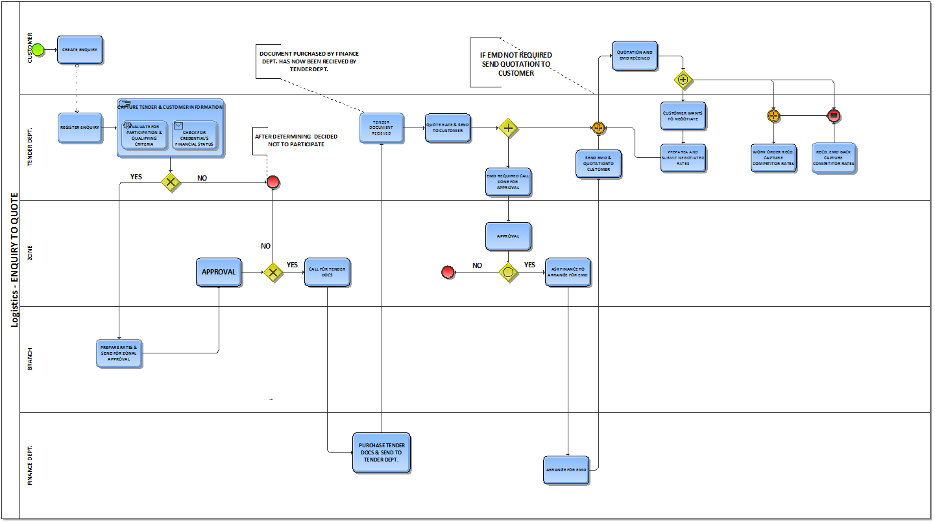
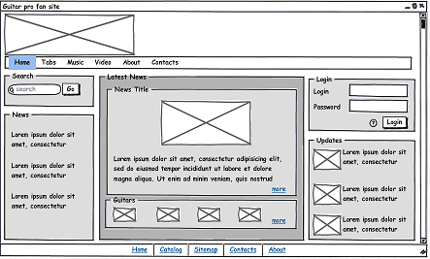
Как остаться на уровне концепции
Концепция - краткий, но информативный документ (или презентация), включающий
  Прототипы
  Блок-схемы
  Roadmap

Slide 34
Выводы
  Наши критерии хорошей концепции:
  Описывает целевых пользователей и ЛПР
    Да помогут нам персоны!
  Содержит проблему, которую должна решить система
    Не забываем включать эмпатию!
  Учитывает интересы всех заинтересованных сторон
    Рисуем карту стейкхолдеров!
  Согласована с ключевыми стейкхолдерами
    Макеты и прототипы сделают вашу жизнь проще!

Slide 35
Выводы
  Наши критерии хорошей концепции:
  Описывает целевых пользователей и ЛПР
    Да помогут нам персоны!
  Содержит проблему, которую должна решить система
    Не забываем включать эмпатию!
  Учитывает интересы всех заинтересованных сторон
    Рисуем карту стейкхолдеров!
  Согласована с ключевыми стейкхолдерами
    Макеты и прототипы сделают вашу жизнь проще!
  Краткая и ёмкая
    Без перфекционизма, друзья!

Slide 36

Результаты
Внедрение концепции на проект дало следующие результаты:
  Есть единое видение системы у заказчика и команды
  Есть документ, который фиксирует границы проекта
  Изменений стало гораздо меньше!

Slide 37
Результаты
Внедрение концепции на проект дало следующие результаты:
  Есть единое видение системы у заказчика и команды
  Есть документ, который фиксирует границы проекта
  Изменений стало гораздо меньше!
Это работает, если:
  Концепция соответствует чек-листу
  Концепция – инструмент коммуникации и вовлечения стейкхолдеров
  Время от времени вспоминать о целях и задачах проекта

Slide 38
Спасибо за внимание!
  Чек-лист для проверки концепции:
  Описывает целевых пользователей и ЛПР
    Да помогут нам персоны!
  Содержит проблему, которую должна решить система
    Не забываем включать эмпатию!
  Учитывает интересы всех заинтересованных сторон
    Рисуем карту стейкхолдеров!
  Согласована с ключевыми стейкхолдерами
    Макеты и прототипы сделают вашу жизнь проще!
  Краткая и ёмкая
    Без перфекционизма, друзья!
Анастасия Барышникова
asbaryshnikova@gmail.com

